Slide 1

SDGsの推進に向けた
大阪府の取組みについて
2025年9月
大阪府 政策企画部 企画室

Slide 2

内 容
１．SDGsとは
２．大阪とSDGs
３．SDGsに取り組む際のポイント
４．みんなで取組もうSDGs

Slide 3
内 容
１．SDGsとは
２．大阪とSDGs
３．SDGsに取り組む際のポイント
４．みんなで取組もうSDGs

Slide 4

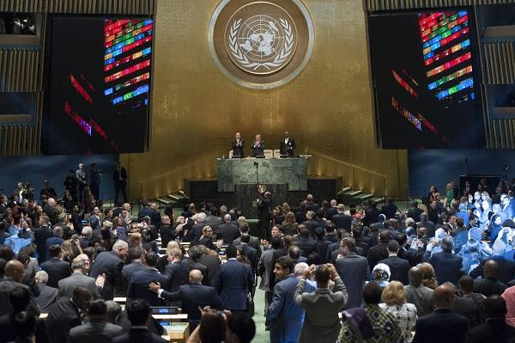
SDGs（Sustainable Development Goals）とは
○ 2015年9月国連サミットで加盟国全会一致で採択された
「持続可能な開発のための2030アジェンダ」に記載された2030年までの国際目標。
○ 持続可能な世界を実現するための17のゴール（目標）、169のターゲットから構成。
○ 地球上の「誰一人取り残さない（leave no one behind）」ことを誓っている。
発展途上国のみならず，先進国自身も取り組むもの。
（出典：国際連合広報センター）

Slide 5
SDGs（Sustainable Development Goals）とは
2015年9月25日第70回国連総会で採択
我々の世界を変革する：持続可能な開発のための2030アジェンダ（抜粋）
①
仮 訳
前文
このアジェンダは、人間（people）、地球（planet）及び繁栄（prosperity）のための行動計画である。これはまた、より大きな自由における普遍的な平和（peace）の強化を追求ものでもある。我々は、極端な貧困を含む、あらゆる形態と側面の貧困を撲滅することが最大の地球規模の課題であり、持続可能な開発のための不可欠な必要条件であると認識する。
すべての国及びすべてのステークホルダーは、協同的な
パートナーシップ（partnership）の下、この計画を実行する。我々は、人類を貧困の恐怖及び欠乏の専制から解き放ち、地球を癒やし安全にすることを決意している。我々は、世界を持続的かつ強靱（レジリエント）な道筋に移行させるために緊急に必要な、大胆かつ変革的な手段をとることに決意している。我々はこの共同の旅路に乗り出すにあたり、誰一人取り残さないことを誓う。
今日我々が発表する17の持続可能な開発のための目標（SDGs）と、169のターゲットは、この新しく普遍的なアジェンダの規模と野心を示している。これらの目標とターゲットは、ミレニアム開発目標（MDGs）を基にして、ミレニアム開発目標が達成できなかったものを全うすることを目指すものである。これらは、すべての人々の人権を実現し、ジェンダー平等とすべての女性と女児の能力強化を達成することを目指す。
これらの目標及びターゲットは、統合され不可分のものであり、持続可能な開発の三側面、すなわち経済、社会及び環境の三側面を調和させるものである。
これらの目標及びターゲットは、人類及び地球にとり極めて重要な分野で、向こう15年間にわたり、行動を促進するものになろう。
③
②
（出典：国際連合広報センター）

Slide 6
持続可能とは
将来世代のニーズを損なうことなく
現在の世代のニーズを満たすこと
「ブルントラント報告」（国連環境と開発に関する世界委員会、1987年）
5

Slide 7
SDGsの17のゴール
①貧困 | あらゆる場所のあらゆる形態の貧困を終わらせる。
②飢餓 | 飢餓を終わらせ、食料安全保障及び栄養改善を実現し、持続可能な農業を促進する。
③保健 | あらゆる年齢のすべての人々の健康的な生活を確保し、福祉を促進する。
④教育 | すべての人に包摂的かつ公正な質の高い教育を確保し、生涯学習の機会を促進する。
⑤ジェンダー | ジェンダー平等を達成し、すべての女性及び女児の能力強化を行う。
⑥水・衛生 | すべての人々の水と衛生の利用可能性と持続可能な管理を確保する。
⑦エネルギー | すべての人々の、安価かつ信頼できる持続可能な近代的エネルギーへのアクセスを確保する。
⑧経済成長と 雇用 | 包摂的かつ持続可能な経済成長及びすべての人々の完全かつ生産的な雇用と働きがいのある人間らしい雇用(ディーセント・ワーク)を促進する。
⑨インフラ、産業化、 イノベーション | 強靱（レジリエント）なインフラ構築、 包摂的かつ持続可能な産業化の 促進及びイノベーションの推進を図る。
⑩不平等 | 各国内及び各国間の不平等を是正する。
⑪持続可能 な都市 | 包摂的で安全かつ強靱(レジリエント）で 持続可能な都市及び人間居住を実現する。
⑫持続可能な 生産と消費 | 持続可能な生産消費形態を確保する。
⑬気候変動 | 気候変動及びその影響を軽減するための緊急対策を講じる。
⑭海洋資源 | 持続可能な開発のために海洋・海洋資源を保全し、持続可能な形で利用する。
⑮陸上資源 | 陸域生態系の保護、回復、持続可能な利用の推進、持続可能な森林の経営、砂漠化への対処、ならびに土地の劣化の阻止・回復及び生物多様性の損失を阻止する。
⑯平和 | 持続可能な開発のための平和で包摂的な社会を促進し、すべての人々に司法へのアクセスを提供し、あらゆるレベルにおいて効果的で説明責任のある包摂的な制度を構築する。
⑰実施手段 | 持続可能な開発のための実施手段を強化し、グローバル・パートナーシップを活性化する。
（出典）外務省 「持続可能な開発のための2030アジェンダ（仮訳）」
6

Slide 8
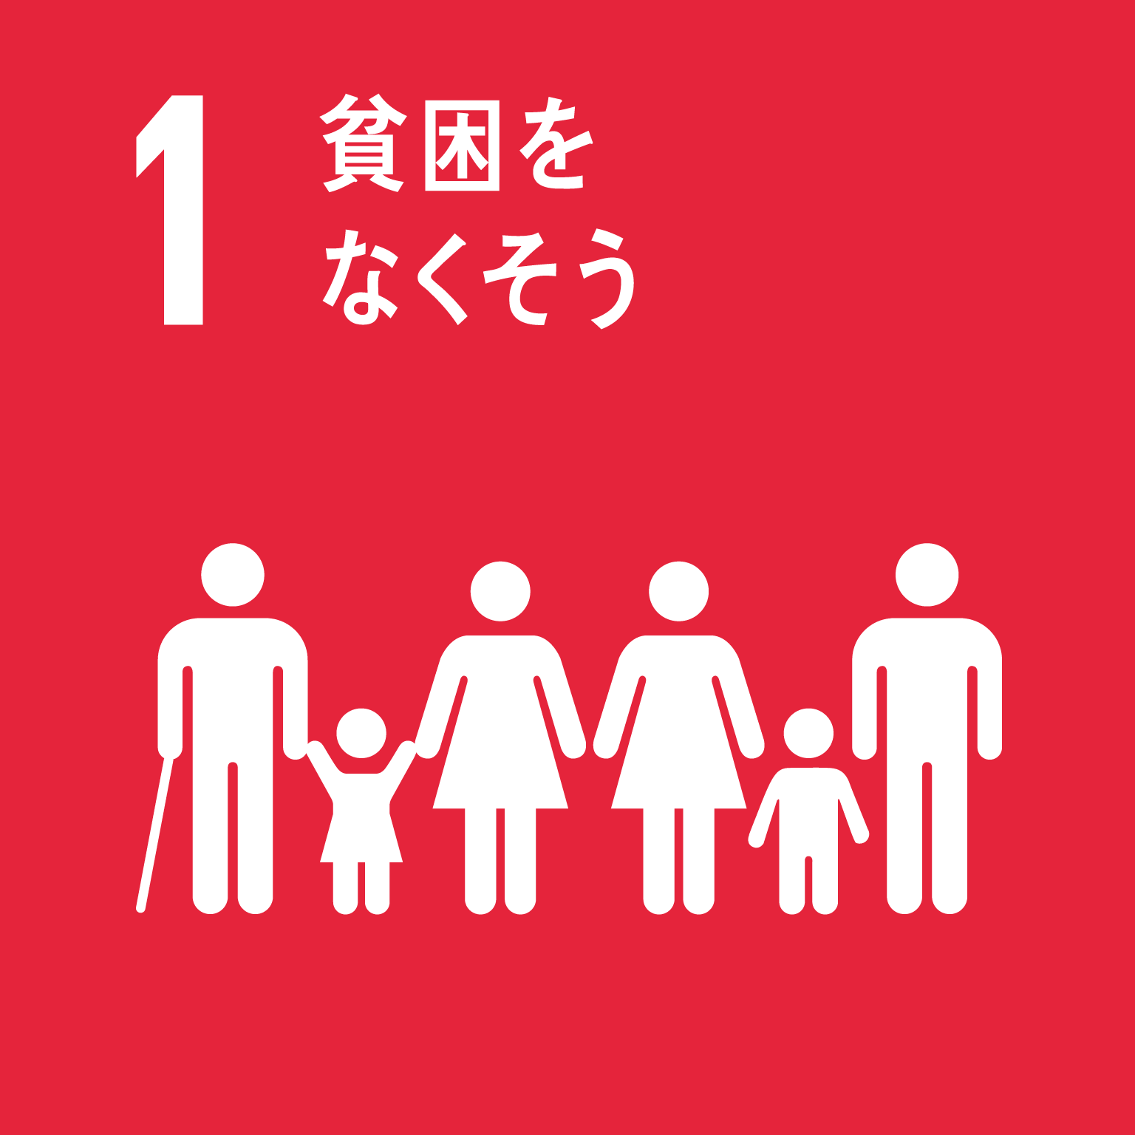


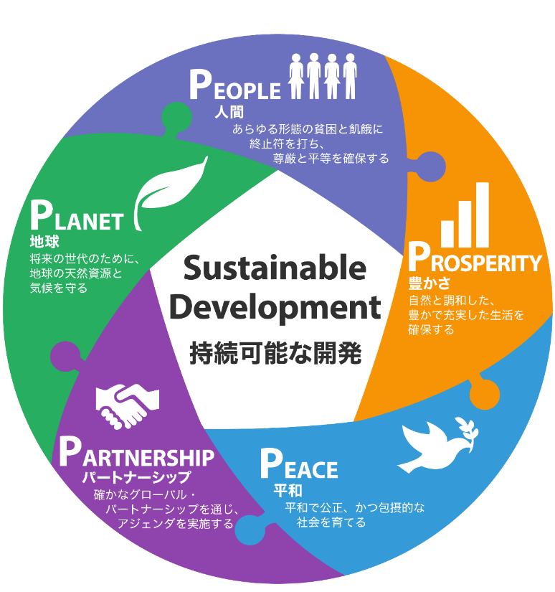














SDGsの17のゴール（５つのP)
7

Slide 9
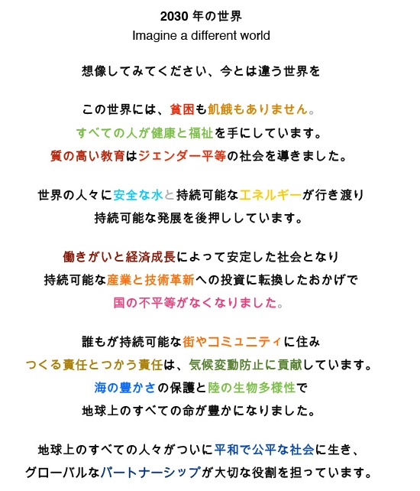
SDGsの世界観(The New Division社のSDGsマニュフェスト)
8
「出典:The New Division、(株)ワンプラネット・カフェ訳」

Slide 10
SDGsのターゲット
あらゆる年齢のすべての人々の健康的な生活を確保し、福祉を促進する
3.1 | 2030年までに、世界の妊産婦の死亡率を出生10万人当たり70人未満に削減する。
3.2 | すべての国が新生児死亡率を少なくとも出生1,000件中12件以下まで減らし、5歳以下死亡率を少なくとも出生1,000件中25件以下まで減らすことを目指し、2030年までに、新生児及び5歳未満児の予防可能な死亡を根絶する。
3.3 | 2030年までに、エイズ、結核、マラリア及び顧みられない熱帯病といった伝染病を根絶するとともに肝炎、水系感染症及びその他の感染症に対処する。
3.4 | 2030年までに、非感染性疾患による若年死亡率を、予防や治療を通じて3分の1減少させ、精神保健及び福祉を促進する。
3.5 | 薬物乱用やアルコールの有害な摂取を含む、物質乱用の防止・治療を強化する。
3.6 | 2020年までに、世界の道路交通事故による死傷者を半減させる。
3.7 | 2030年までに、家族計画、情報・教育及び性と生殖に関する健康の国家戦略・計画への組み入れを含む、性と生殖に関する保健サービスをすべての人々が利用できるようにする。
3.8 | すべての人々に対する財政リスクからの保護、質の高い基礎的な保健サービスへのアクセス及び安全で効果的かつ質が高く安価な必須医薬品とワクチンへのアクセスを含む、ユニバーサル・ヘルス・カバレッジ（UHC）を達成する。
3.9 | 2030年までに、有害化学物質、ならびに大気、水質及び土壌の汚染による死亡及び疾病の件数を大幅に減少させる。
3.a | すべての国々において、たばこの規制に関する世界保健機関枠組条約の実施を適宜強化する。
3.b | 主に開発途上国に影響を及ぼす感染性及び非感染性疾患のワクチン及び医薬品の研究開発を支援する。また、知的所有権の貿易関連の側面に関する協定（TRIPS協定）及び公衆の健康に関するドーハ宣言に従い、安価な必須医薬品及びワクチンへのアクセスを提供する。同宣言は公衆衛生保護及び、特にすべての人々への医薬品のアクセス提供にかかわる「知的所有権の貿易関連の側面に関する協定（TRIPS協定）」の柔軟性に関する規定を最大限に行使する開発途上国の権利を確約したものである。
3.c | 開発途上国、特に後発開発途上国及び小島嶼開発途上国において保健財政及び保健人材の採用、能力開発・訓練及び定着を大幅に拡大させる。
3.d | すべての国々、特に開発途上国の国家・世界規模な健康危険因子の早期警告、危険因子緩和及び危険因子管理のための能力を強化する。
出典：持続可能な開発のための2030アジェンダ

Slide 11
SDGsは、折り返し地点を過ぎました。 SDGsの進捗状況はどうでしょうか？
2023年
2015年
2030年
折り返し地点

Slide 12
A）18％ B）26％ C）52％
SDGsの目標のうち軌道にのっている割合は？

Slide 13

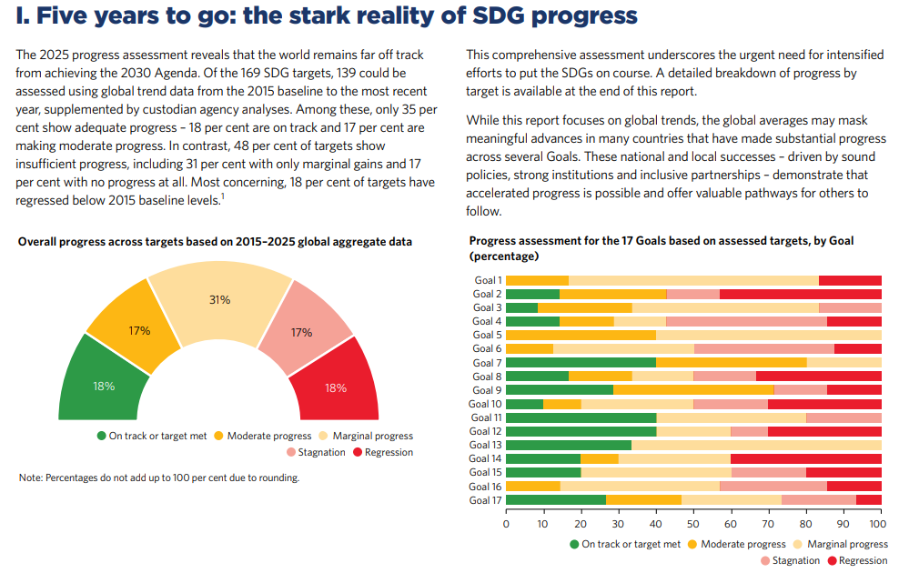
SDGsの達成状況
SDGsのターゲットのうち、現時点で達成に向けた軌道に乗っているのはわずか18%であり、半数近くは進捗があまりにも遅く、18%は後退。
2025年7月に公表された
「The Sustainable Development Goals Report 2025」
出典：「The Sustainable Development Goals Report 2025」

Slide 14
SDGsの達成状況（世界との比較）
２０２１年
２０２２年
２０２３年
２０２４年
２０２５年
順位 | 国名 | スコア
１ | フィンランド | 85.9
２ | スウェーデン | 85.6
３ | デンマーク | 84.9
４ | ドイツ | 82.5
５ | ベルギー | 82.2
６ | オーストリア | 82.1
７ | ノルウェー | 82.0
８ | フランス | 81.7
９ | スロベニア | 81.6
10 | エストニア | 81.6
11 | オランダ | 81.6
12 | チェコ | 81.4
13 | アイルランド | 81.0
14 | クロアチア | 80.4
15 | ポーランド | 80.2
16 | スイス | 80.1
17 | イギリス | 80.0
18 | 日本 | 79.8
19 | スロバキア | 79.6
20 | スペイン | 79.5
順位 | 国名 | スコア
１ | フィンランド | 86.5
２ | デンマーク | 85.6
３ | スウェーデン | 85.2
４ | ノルウェー | 82.3
５ | オーストリア | 82.3
６ | ドイツ | 82.2
７ | フランス | 81.2
８ | スイス | 80.8
９ | アイルランド | 80.7
10 | エストニア | 80.6
11 | イギリス | 80.6
12 | ポーランド | 80.5
13 | チェコ | 80.5
14 | ラトビア | 80.3
15 | スロバキア | 80.0
16 | スペイン | 79.9
17 | オランダ | 79.9
18 | ベルギー | 79.7
19 | 日本 | 79.6
20 | ポルトガル | 79.2
順位 | 国名 | スコア
１ | フィンランド | 86.8
２ | スウェーデン | 86.0
３ | デンマーク | 85.7
４ | ドイツ | 83.4
５ | オーストリア | 82.3
６ | フランス | 82.0
７ | ノルウェー | 82.0
８ | チェコ | 81.9
９ | ポーランド | 81.8
10 | エストニア | 81.7
11 | イギリス | 81.7
12 | クロアチア | 81.5
13 | スロベニア | 81.0
14 | ラトビア | 80.7
15 | スイス | 80.5
16 | スペイン | 80.4
17 | アイルランド | 80.1
18 | ポルトガル | 80.0
19 | ベルギー | 79.5
20 | オランダ | 79.4
21 | 日本 | 79.4
順位 | 国名 | スコア
１ | フィンランド | 86.4
２ | スウェーデン | 85.7
３ | デンマーク | 85.0
４ | ドイツ | 83.5
５ | フランス | 82.8
６ | オーストリア | 82.6
７ | ノルウェー | 82.2
８ | クロアチア | 82.2
９ | イギリス | 82.2
10 | ポーランド | 81.7
11 | スロベニア | 81.3
12 | チェコ | 81.3
13 | ラトビア | 81.0
14 | スペイン | 80.7
15 | エストニア | 80.5
16 | ポルトガル | 80.2
17 | ベルギー | 80.0
18 | 日本 | 79.9
19 | アイスランド | 79.5
20 | ハンガリー | 79.5
順位 | 国名 | スコア
１ | フィンランド | 87.0
２ | スウェーデン | 85.7
３ | デンマーク | 85.3
４ | ドイツ | 83.7
５ | フランス | 83.1
６ | オーストリア | 83.0
７ | ノルウェー | 82.7
８ | クロアチア | 82.4
９ | ポーランド | 82.1
10 | チェコ | 81.9
11 | イギリス | 81.9
12 | スロベニア | 81.2
13 | ラトビア | 81.2
14 | スペイン | 81.0
15 | アイスランド | 80.8
16 | スロバキア | 80.8
17 | エストニア | 80.8
18 | ベルギー | 80.7
19 | 日本 | 80.7
20 | ポルトガル | 80.6
参照：Sustainable Development Report（SDSN）
13

Slide 15
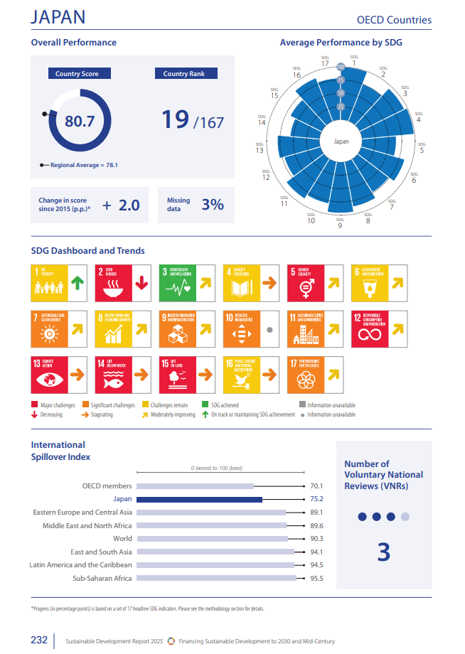
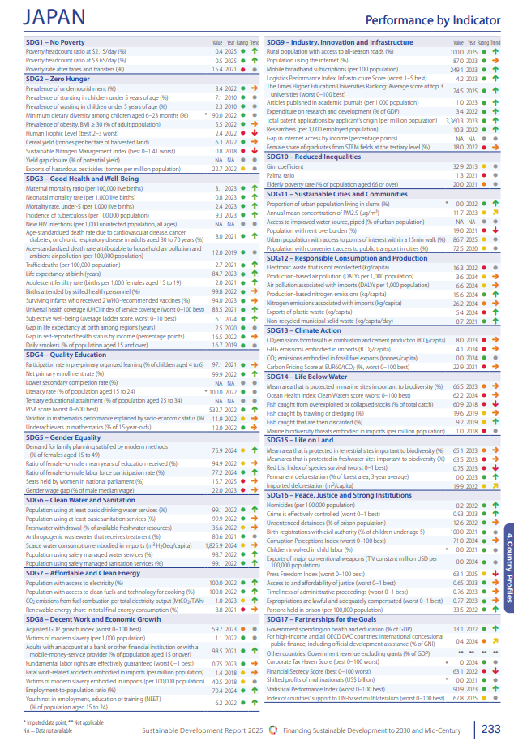
【参考】日本のSDGsスコア
14
出典：「SUSTAINABLE DEVELOPMENT REPORT 2025」

Slide 16
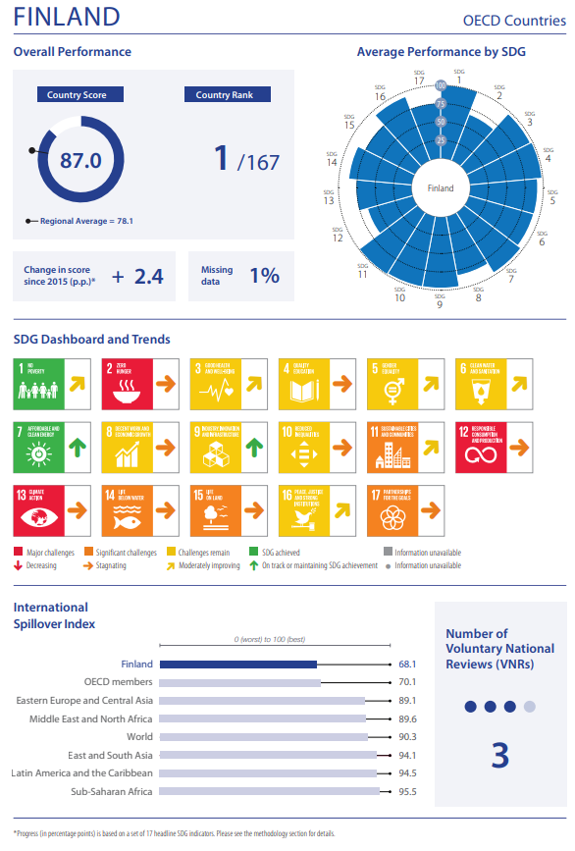
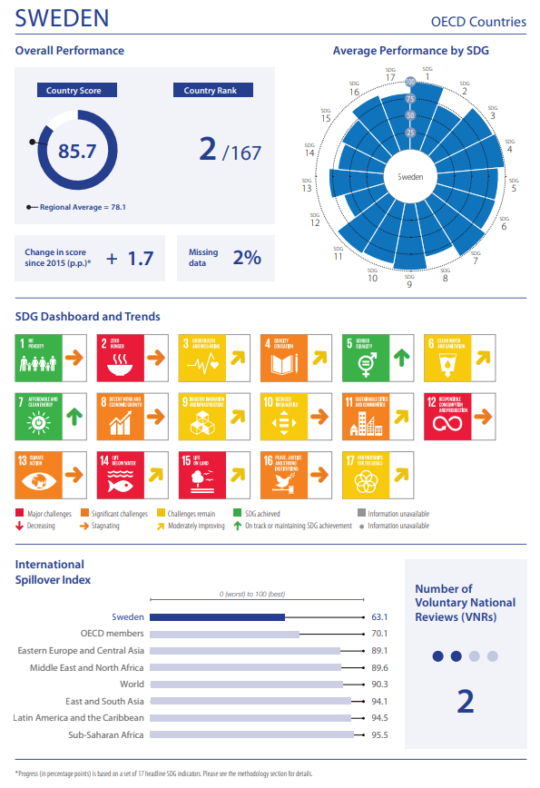
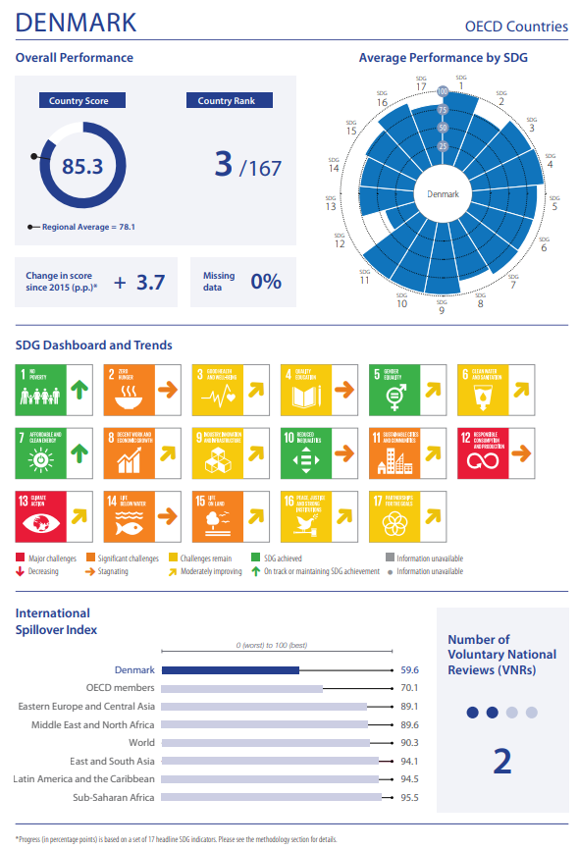
【参考】上位国のSDGsスコア
出典：「SUSTAINABLE DEVELOPMENT REPORT 2025」
15

Slide 17
内 容
１．SDGsとは
２．大阪とSDGs
３．SDGsに取り組む際のポイント
４．みんなで取組もうSDGs

Slide 18
【参考】 SDGsに関するこれまでの主な経過
大阪府の取組み | 国の動き | 関連項目
2018年4月 大阪府SDGs推進本部 設置 2020年3月 Osaka SDGs ビジョン策定 2020年7月 SDGs未来都市及び自治体 SDGsモデル事業に採択 （大阪市と共同提案） 2020年12月 大阪SDGsネットワーク設置 2021年1月 大阪SDGs行動憲章策定 2021年2月～ 私のSDGs宣言プロジェクト 開始 | 2016年5月 SDGs推進本部設置 2016年12月 SDGs実施指針策定 2018年6月～ SDGs未来都市及び自治体・ SDGsモデル事業の選定開始 2018年6月 Japan SDGs Action Platform 設置 2019年12月 SDGs実施指針改定 | 2015年9月 国連総会にて SDGsを採択 2018年11月 大阪・関西万博 開催決定
17

Slide 19
Osaka SDGs ビジョン
府の役割
① 府民や企業、市町村など、様々なステークホルダーにSDGsを広く知っていただく
⇒ SDGsの更なる浸透を図り、これまでにSDGsになじみのなかった新たなステークホルダーの
掘り起こしや具体的な行動につなげる
② 様々なステークホルダーの取組みをSDGs実現に向けて相互につなぎ合わせていく
⇒ 関西SDGsプラットフォームや国関連機関、経済界、金融機関などと連携し、それぞれの
ネットワークを活かしながら、ステークホルダー間のマッチングと新たな取組みの創出を図る
③ 府自らもステークホルダーの一員として、SDGsに貢献する
⇒ 庁内各部局の主体的な取組みの更なる充実・強化を図り、SDGsとして取り組むからこそできる
施策を幅広く展開していく
④ ハード・ソフト両面から「SDGsを具現化した都市づくり」を進める
⇒ 大阪の持続的成長や、府民の豊かさ、安全・安心の実現に向け、SDGsの理念に沿った
社会システムや価値観の変革を進める
18

Slide 20
Osaka SDGs ビジョン
2030年までの取組工程
万博に向け、「SDGs先進都市」としての基盤を整え、2030年のSDGs目標年次に向けた総仕上げを図る中で、万博のレガシーとして「SDGs先進都市」を実現する。
万博のレガシーとして、SDGs先進都市を実現
大阪・関西万博
ＳＤＧｓ目標年次
SDGs先進都市としての基盤を整える
〇 改めて、2025年時点のSDGs
17ゴールの到達点を分析
〇 「SDGs+beyond」も見据え、SDGs達成に向け、オール大阪で
総仕上げを図る
〇 SDGsの取組みを通じ、様々な
場面で世界に貢献していく
〇 誰もがSDGsを意識し、自律的に
行動する大阪を実現していく
〇 様々なステークホルダーが自分なりのSDGsに取り組む中で、特に、重点ゴールの底上げに注力していく
SDGs
+beyond
2020年
2025年
2030年
19

Slide 21
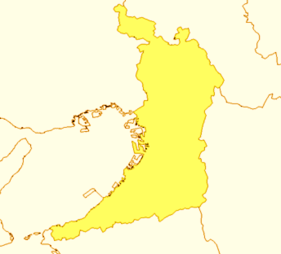

Osaka SDGs ビジョン
SDGs先進都市をめざして
SDGs先進都市 ＝ 誰もがSDGsを意識し、一人ひとりが自律的に17のSDGs全ての
達成をめざしていくこと
→様々なステークホルダーが連携・協調し、「大阪」がSDGsを体現したまちを発信していく
2025年
2030年
社会
経済
環境
府民の取組み
社会
社会
社会
経済
環境
経済
環境
経済
環境
重点ゴールを中心とした府の取組み
重点ゴールを中心とした府の取組み
企業の取組み
社会
経済
環境
市町村の取組み
万博において、大阪のあらゆるステークホルダーが、会場の内外でSDGsを体現し、行動する姿を世界に発信
日本全体や世界とのつながりの中で、先頭に立って、世界とともにSDGsを達成する
20

Slide 22
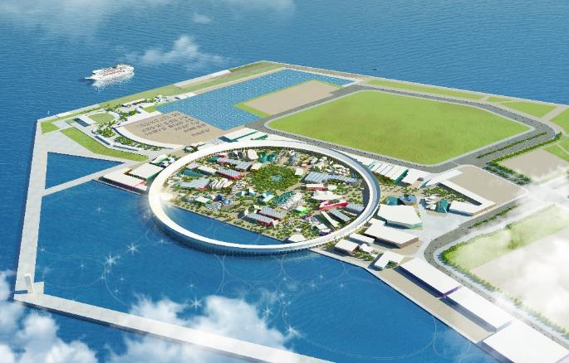
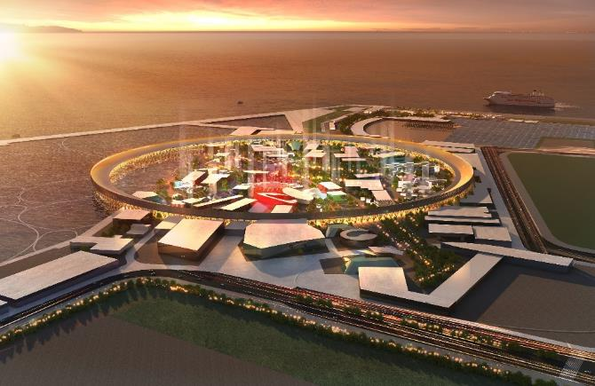
2025年日本国際博覧会（大阪・関西万博）
◆テーマ：いのち輝く未来社会のデザイン
“Designing Future Society for Our Lives”
◆開催期間 ：2025年4月13日～ 10月13日
◆開催場所 ：夢洲（大阪市臨海部）
◆入場者（想定）：約2,800万人
◆経済効果 ：約2兆円
閉幕まで、
あと26日！
21
提供：２０２５年日本国際博覧会協会

Slide 23
SDGsと2025年大阪・関西万博
SDGs
大阪・関西万博
将来像
テーマ
SDGsが達成された社会
いのち輝く未来社会のデザイン
理 念
サブテーマ
◆誰一人取り残さない
◆将来世代のニーズを損なうことなく、 今の世代のニーズを満たす
Saving Lives（いのちを救う）
Empowering Lives（いのちに力を与える）
Connecting Lives（いのちをつなぐ）
達成ポイント
コンセプト
先端技術を活用した社会課題の解決
People’s Living Lab（未来社会の実験場）
特徴
特徴
持続可能な社会の実現に向け、世界の大胆な変革が必要となることを、全ての国連加盟国が採択 （人類の英知の結集）
地球規模のさまざまな課題に取り組むために、 世界各地から英知を集める場
目標年限
開催時期
２０３０年
２０２５年
22

Slide 24

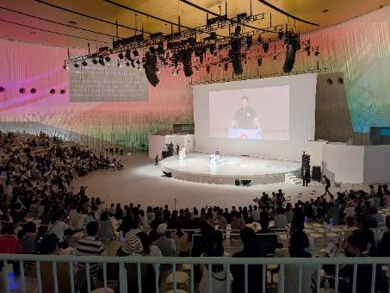
OSAKA JAPAN SDGs Forum（SDGs全国フォーラム2025）
SDGsの有識者や様々なステークホルダーとともに、SDGsの達成に向けて国内外の先進的なSDGsアクション等を共有し、2030年以降のSDGsのその先（SDGs＋beyond）について議論を深める機会として、万博会場内において「OSAKA JAPAN SDGs Forum（SDGs全国フォーラム2025）」を開催しました。
※SDGs全国フォーラム
・ SDGs達成に向けた取組みを全国に発信することを⽬的に、2019年度より都道府県が持ち回りで開催
・ 主催県がテーマを定め、全国の⾃治体と連携し、先進事例を集約・発信する機会
・ これまで、2019年神奈川県、2020年⻑野県、2022年滋賀県、2024年沖縄県で開催
開催概要
◆日時：令和７年９月５日（金）13：00～17：30
◆会場：EXPOホール「シャインハット」
◆コンセプト：「みんなの智恵をつなげて、世界を変えよう」
◆プログラム：
・障がいのある方を含む約70名と、プロダンサーによる
ダンスパフォーマンス
・慶應義塾大学大学院・蟹江憲史教授による
基調講演
・「みんなで減CO2（ゲンコツ）プロジェクト」に参画する
大阪府と民間企業によるパネルディスカッション
・ユース世代による発表 他
23

Slide 25
内 容
１．SDGsとは
２．大阪とSDGs
３．SDGsに取り組む際のポイント
４．みんなで取組もうSDGs

Slide 26
SDGsに取組む際のポイント
①SDGsは世界共通の言語
②経済、社会、環境の統合的解決
③誰一人取り残さない
④横串の視点
⑤バックキャスティング
⑥SDGsウォッシュ
25

Slide 27

【SDGsのポイント①】SDGsは世界共通の言語
○ 国連の全加盟国で合意。「誰も否定できない」明確な価値とゴールの提示。
○ 17のゴールのアイコンは世界共通の言語。コミットしている社会課題を世界に宣誓。
26

Slide 28
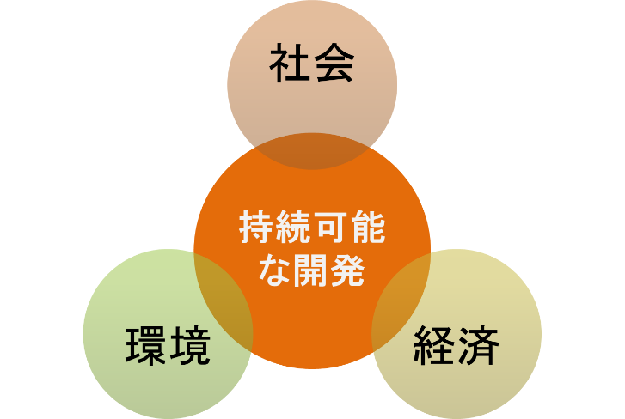
【SDGsのポイント②】経済、社会、環境の統合による課題解決と新しい価値の創造
○ 社会課題の併記
これまで対立すると考えられていた、「人権と開発」、「環境と経済成長」等の社会課題を併記。
（「より良い社会」というより高次のビジョンの提示）
○ 経済的な視点の包摂
「持続可能性」≒「経済性の担保」 ⇒ 経済的な要素の必要性を謳う。
（ビジネスなど、自己メリット追及型の課題解決アプローチの許容）
27

Slide 29


【SDGsのポイント③】誰一人取り残さない
みんなで頑張る
社会的に弱い立場にある人々を含め、あらゆる人を、排除や摩擦、孤独や孤立から援護し、社会（地域社会）の一員として取り込み、支え合う考え方のこと。
○ 野心的（背伸び）
全ての人を救済するというハードルの高い、野心的な理念・ビジョンの提示
○ 支えあいの精神
SDGs達成のために取り組むべき主体は国際社会、地域（region)、国家、地方(local）、企業、教育機関、NPO/NGO、個人
⇒どんな人も必ず課題解決のアクターになりうる。
28

Slide 30






【SDGsのポイント④】横串の視点
○ 同時解決
（あるゴールの解決のための取組みを、別のゴールの課題解決につなげる）
○ インパクトのベクトルを変える
（社会に悪影響を及ぼすアクションに工夫を加え、別のゴールのポジティブアクションに変える）
○ トレードオフの考慮
（社会のためにしていることが、他のゴールの視点で見ると悪影響を及ぼす可能性を考慮する）
29

Slide 31
【SDGsのポイント⑤】バックキャスティング
バックキャスティングの思考
2030年までの世界の「あるべき姿」を示している。
「バックキャスティング思考」が必要です。
あるべき
社会像
「バックキャスティング」
未来のある時点に目標を設定しておき、
そこから振り返って現在すべきことを考える方法
現実的な
めざす姿
「フォアキャスティング」
過去のデータや実績などに基づき、現状で実現可能と考えられることを積み上げて、未来の目標に近づける方法
過去
現在
未来
○ 社会課題解決のイメージの変革
義務的な行動ではなく、主体的な行動の誘発
○ できない言い訳をしない
できない理由を考えるのではなく、よりよくするためのアイディアを出す

Slide 32
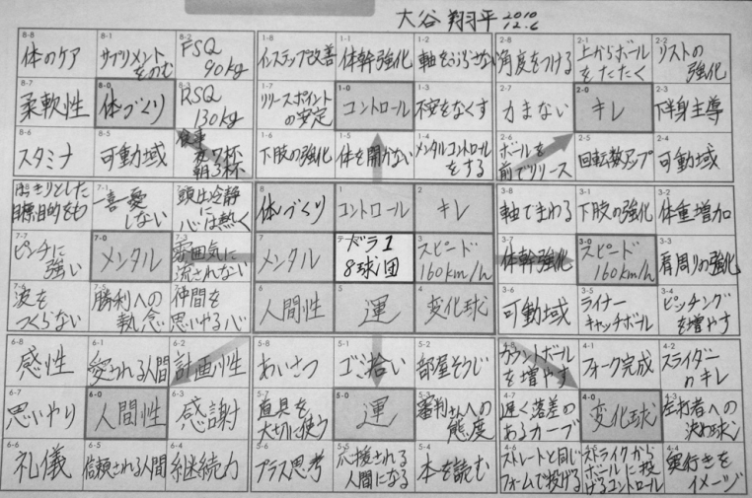
（参考）バックキャスティング(大谷選手が高1のときに作ったシート)
出典：スポーツニッポン
31

Slide 33

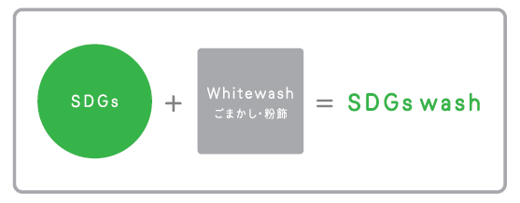
【SDGsのポイント⑥】SDGsウォッシュ
「SDGsウォッシュ」とは？
⇒SDGsに取り組んでいるように見えて、実態が伴っていないこと
を揶揄する言葉
SDGsウォッシュは、「グリーンウォッシュ（あたかも環境にはいりょしているかのようにみせかけること）」が由来とされています
出展：株式会社電通「SDGs Communication Guide」

Slide 34
内 容
１．SDGsとは
２．大阪とSDGs
３．SDGsに取り組む際のポイント
４．みんなで取組もうSDGs

Slide 35
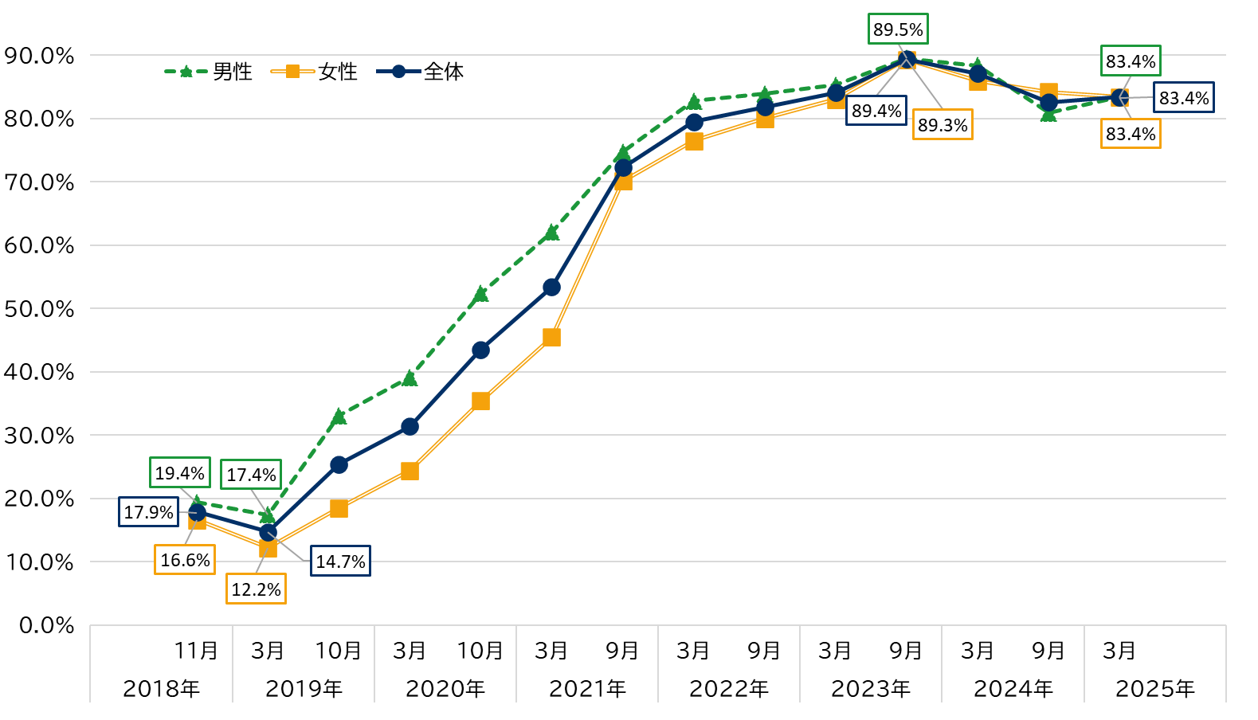
SDGs認知度（大阪）
府民全体の認知度は、83.4%。（2025年３月時点）
※「SDGsを知っている」と「 SDGsという言葉を聞いたことがある、または、ロゴを見たことがある」の合計を
SDGsの認知度としている。

Slide 36
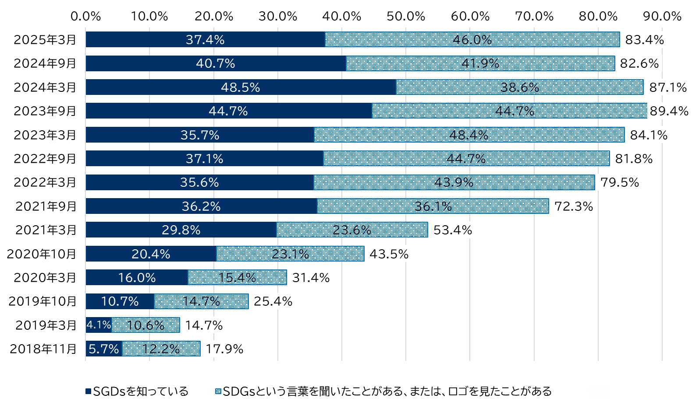
SDGs認知度（全体）

Slide 37
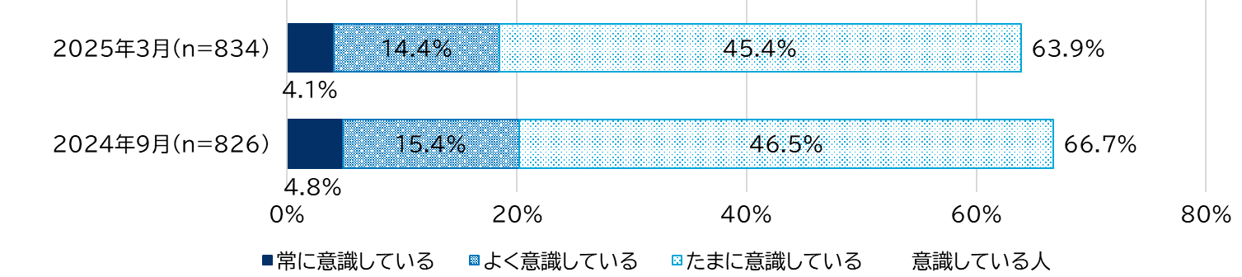
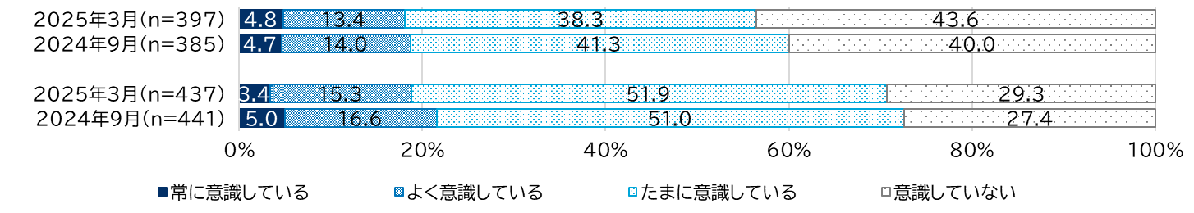
ＳＤＧｓの意識度（大阪）
〇「SDGsを知っている」と回答した方のうち、「常に意識している」、「よく意識している」、「たまに意識している」の合計は、63.9%。
■SDGs意識度（全体）
■SDGs意識度（性別）
男 性
女 性

Slide 38
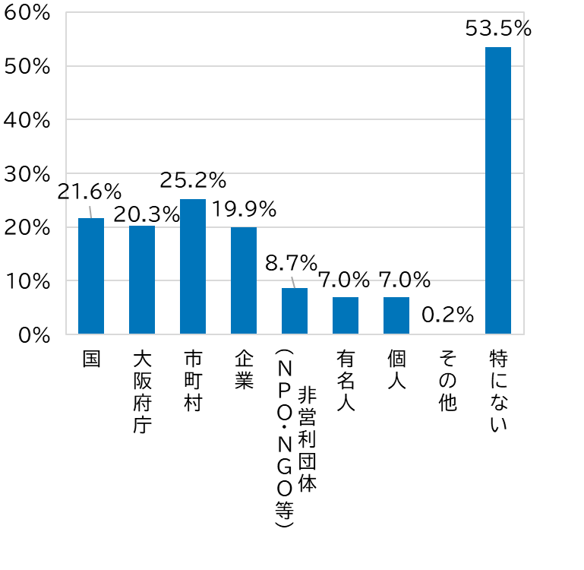
どういった団体等が行う取組みに興味があるか
〇どういった団体等が行う取組みについて興味があるかについては、「国」、 「大阪府庁」 、「市町村」、「企業」の
割合が高い。
37

Slide 39
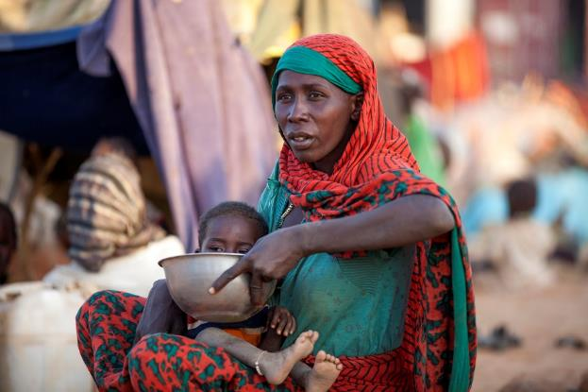



SDGsのゴールから、取り組めることを考える
飢餓に終止符を打ち、食料の安定確保と栄養状態の改善を達成するとともに、
持続可能な農業を推進する
世
界
日本
日本は、多くの農作物を輸入しているにもかかわらず、食べられるのに捨てられてしまう食品（食品ロス）がとても多い。

Slide 40
SDGsのターゲットから、取り組めることを考える
あらゆる年齢のすべての人々の健康的な生活を確保し、福祉を促進する
3.1 | 2030年までに、世界の妊産婦の死亡率を出生10万人当たり70人未満に削減する。
3.2 | すべての国が新生児死亡率を少なくとも出生1,000件中12件以下まで減らし、5歳以下死亡率を少なくとも出生1,000件中25件以下まで減らすことを目指し、2030年までに、新生児及び5歳未満児の予防可能な死亡を根絶する。
3.3 | 2030年までに、エイズ、結核、マラリア及び顧みられない熱帯病といった伝染病を根絶するとともに肝炎、水系感染症及びその他の感染症に対処する。
3.4 | 2030年までに、非感染性疾患による若年死亡率を、予防や治療を通じて3分の1減少させ、精神保健及び福祉を促進する。
3.5 | 薬物乱用やアルコールの有害な摂取を含む、物質乱用の防止・治療を強化する。
3.6 | 2020年までに、世界の道路交通事故による死傷者を半減させる。
3.7 | 2030年までに、家族計画、情報・教育及び性と生殖に関する健康の国家戦略・計画への組み入れを含む、性と生殖に関する保健サービスをすべての人々が利用できるようにする。
3.8 | すべての人々に対する財政リスクからの保護、質の高い基礎的な保健サービスへのアクセス及び安全で効果的かつ質が高く安価な必須医薬品とワクチンへのアクセスを含む、ユニバーサル・ヘルス・カバレッジ（UHC）を達成する。
3.9 | 2030年までに、有害化学物質、ならびに大気、水質及び土壌の汚染による死亡及び疾病の件数を大幅に減少させる。
3.a | すべての国々において、たばこの規制に関する世界保健機関枠組条約の実施を適宜強化する。
3.b | 主に開発途上国に影響を及ぼす感染性及び非感染性疾患のワクチン及び医薬品の研究開発を支援する。また、知的所有権の貿易関連の側面に関する協定（TRIPS協定）及び公衆の健康に関するドーハ宣言に従い、安価な必須医薬品及びワクチンへのアクセスを提供する。同宣言は公衆衛生保護及び、特にすべての人々への医薬品のアクセス提供にかかわる「知的所有権の貿易関連の側面に関する協定（TRIPS協定）」の柔軟性に関する規定を最大限に行使する開発途上国の権利を確約したものである。
3.c | 開発途上国、特に後発開発途上国及び小島嶼開発途上国において保健財政及び保健人材の採用、能力開発・訓練及び定着を大幅に拡大させる。
3.d | すべての国々、特に開発途上国の国家・世界規模な健康危険因子の早期警告、危険因子緩和及び危険因子管理のための能力を強化する。
出典：持続可能な開発のための2030アジェンダ

Slide 41


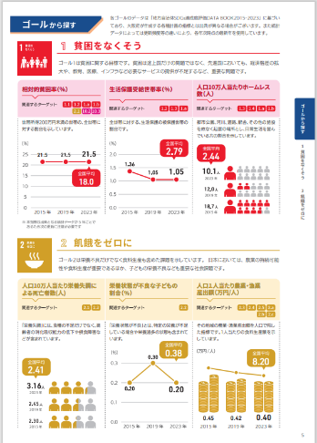
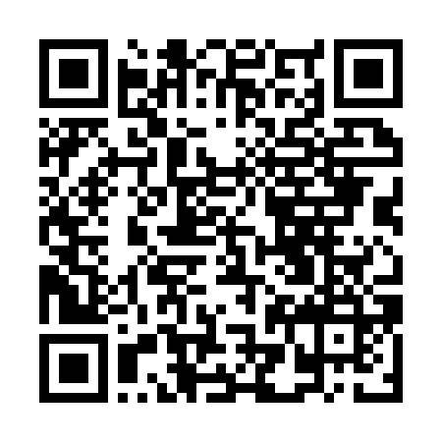
【参考資料】 「OSAKA ＳＤＧｓ データブック」
府内中小企業・団体などステークホルダーのSDGsアクションを後押しするため、大阪のＳＤＧｓに関するデータや事例をわかりやすくまとめたデータブックを作成しました。
こちらより確認できます

Slide 42
（再掲）【SDGsのポイント⑤】バックキャスティング
バックキャスティングの思考
2030年までの世界の「あるべき姿」を示している。
「バックキャスティング思考」が必要です。
あるべき
社会像
「バックキャスティング」
未来のある時点に目標を設定しておき、
そこから振り返って現在すべきことを考える方法
現実的な
めざす姿
「フォアキャスティング」
過去のデータや実績などに基づき、現状で実現可能と考えられることを積み上げて、未来の目標に近づける方法
過去
現在
未来
○ 社会課題解決のイメージの変革
義務的な行動ではなく、主体的な行動の誘発
○ できない言い訳をしない
できない理由を考えるのではなく、よりよくするためのアイディアを出す

Slide 43
「大阪SDGs行動憲章」（令和３年１月策定）
府民や府内企業・団体など、あらゆるステークホルダーにSDGsを知ってもらい、自分事化していただくために策定。
わたしたちは、「誰一人取り残さない、持続可能な社会の実現」をめざす“持続可能な開発のための2030アジェンダ”（SDGs）の理念に賛同し、2025年大阪・関西万博の地元都市として、万博のテーマである「いのち輝く未来社会のデザイン」に向けて、SDGsの17ゴールの達成をめざします。
1
かけがえのない“いのち”を大切にし、地域社会や環境に配慮して行動します。
2
2030年に住みたい魅力あふれる大阪をイメージし、できることから意識して行動します。
3
人と人との出会い、つながりを大事にしながら、互いに学びあい協力して行動します。
42

Slide 44






「私のSDGs宣言プロジェクト」（令和３年２月開始）
取り組み宣言の例
冷蔵庫の中を把握して、
必要な分だけ買い足す
エコバッグやマイボトル、
マイ容器を使う
43

Slide 45



SDGs宣言を考えるにあたってのポイント
STEP1
自分が思い描く「理想の世界または理想の大阪の姿」を考える
STEP2
理想の姿を実現するために、自分ができることを考える＝SDGs宣言
STEP3
考えた行動がどのゴールにプラスの影響を与えそうかを考える
☞「同時解決の視点（22ｐ）」で考えてみましょう
同時解決の視点
あるゴールの解決のための取組みを、
別のゴールの課題解決につなげる
44

Slide 46
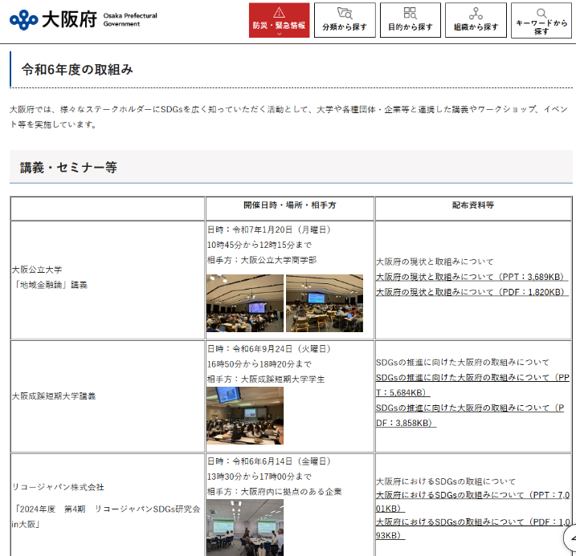
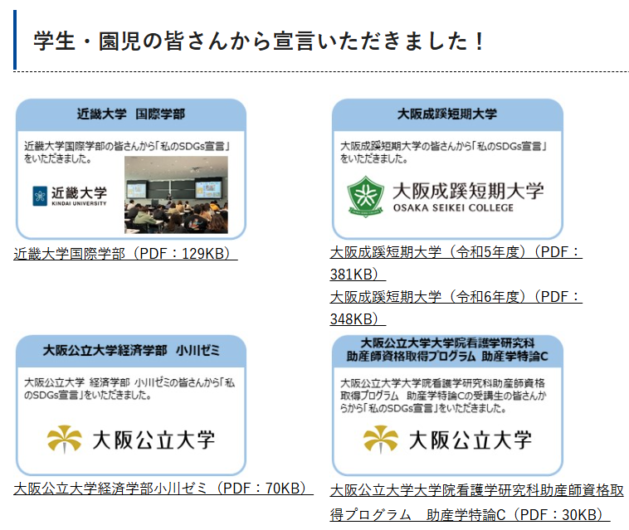
「私のSDGs宣言プロジェクト」への参加のお願い
大阪府ホームページへの掲載に関するお願い
こちらに皆様から頂戴した宣言を掲載致します。
本日の授業を掲載いたします。
45

Slide 47


ご清聴ありがとうございました！
大阪府 SDGs
【お問い合わせ先】
大阪府 政策企画部 企画室 連携課
TEL :０６－６９４４－６１１８
Mail :osaka_SDGs@gbox.pref.osaka.lg.jp

